Slide 1
ЭЛЕКТРОННЫЙ ТРЕНАЖЁР «СЛОВАРНЫЕ СЛОВА»
Тематическая группа «Животные»

Slide 2
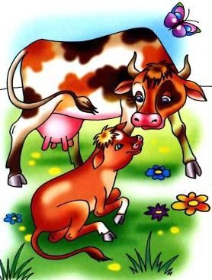
Стоит копна посреди двора. Спереди вилы, а сзади метла.
К_РОВА
а
о
?

Slide 3
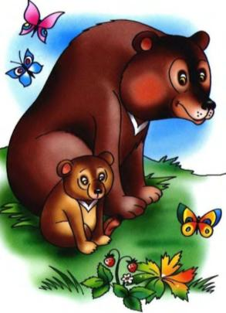
Летом ходит без дороги Между сосен и берёз, А зимой он спит в берлоге, От мороза прячет нос.
М_ДВЕДЬ
е
и
?

Slide 4
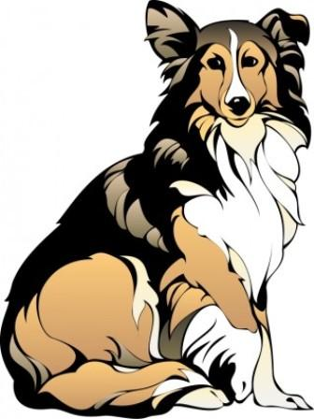
Хвост колечком, Живёт под крылечком. Кто к хозяину идёт, Она знать даёт.
С_БАКА
а
о
?

Slide 5
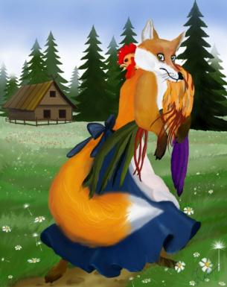
Рыжая птичница из леса пришла, Всех кур пересчитала, с собой унесла.
Л_СИЦА
е
и
?

Slide 6
СЛОВАРЬ
корова
лисица
медведь
собака

Slide 7
МОЛОДЕЦ!

